Slide 1
Почки.
Синдромы.

Slide 2
Почечная недостаточность
Почечная недостаточность – это нарушение гомеостатических функций почек с развитием азотемий, нарушением равновесия кислот и оснований, водно-электролитного баланса, развитием анемий, остеопатий, артериальной гипертензии и иммунодефицитных проявлений в связи с невозможностью почками выполнять свои основные функции.

Slide 3
Почечная недостаточность разделяется:
Острая почечная недостаточность
Хроническая почечная недостаточность

Slide 4
Острая почечная недостаточность – это синдром, развивающийся в связи с внезапным выключением функции почек.

Slide 5
Этиология:
Преренальные факторы:
Падение АД при шоке и кровопотере
Гемолиз при переливании несовместимой крови, при острой гемолитической анемии, при обширных ожогах
Обезвоживание и большая потеря электролитов при тяжелых желудочно-кишечных заболеваниях, ожоговой болезни и слабительных средств
Эндогенные интоксикации, связанные с кишечной непроходимостью, перитонитом, панкреатитом и другими заболеваниями.

Slide 6
Ренальные факторы
Поражения почек, связанные с влиянием экзогенных нефротоксинов при отравлении солями тяжелых металлов, ртутью, ядовитыми грибами
Токсико-аллергические поражение, связанные с передозировкой или непереносимостью некоторых медикаментов
Инфекции: анаэробный сепсис, лептоспироз
Осложнения диффузного почечного заболевания: гломерулонефрит, нефрит при диффузных заболеваниях соединительной ткани
II. Постренальные факторы, связанные с нарушением проходимости мочевых путей
III. Ареальный фактор, обусловленный травматической или послеоперационной потерей почки

Slide 7
Патогенез
Повреждающие факторы вызывают нарушения гемодинамики и нефротическое влияние на почечную паренхиму
Ишемия почки с повреждением эпителия
Обструкция канальцев и нарушения транспорта воды и натрия в проксимальном отделе нефрона
Стимуляция секреции ренина
Усиление образования ангиотензиногена
Нарушение резистентности артериол гломерул
Уменьшение почечного кровотока
Снижение фильтрационного давления
Развитие острой почечной недостаточности

Slide 8
Клиническая картина
В развитии острой почечной недостаточности выделяют четыре стадии:
Начальная (шоковая)
Олигоанурическая
Восстановление диуреза
Выздоровление

Slide 9
I. Начальная шоковая стадия
Совпадает с периодом шока и характеризуется
Уменьшением диуреза
Болями в поясничной области
Выраженный отёчный синдром
Нарастающая азотемия
Гиперкалиемия
Гипернатриемия с последующей гипонатриемией
Длительность этой стадии от 1-3 дней до нескольких недель

Slide 10
II. Олигоанурическая стадия
Длится до 3 недель и характеризуется:
Резкое уменьшение (↓ 250-300 мл) или полное прекращение диуреза
Изменения со стороны дыхательной системы:
нарушение ритма дыхания (дыхание Куссмауля или Чейн-Стокса)
развитие отека легких
3. Изменения сердечно-сосудистой системы:
Развитие аритмий
Нарушение сократительной способности миокарда вплоть до остановки сердца
Изменение на ЭКГ
Развитие гипертензии
4. Поражение желудочно-кишечного тракта:
Язвенные стоматиты
Гастриты и энтероколиты
Рвота и диарея

Slide 11
5. Водно-электролитный дисбаланс
Ацидоз в крови
Гипонатриемия
Увеличение содержания в крови магния и фосфора
Снижение концентрации кальция и хлора
6. Резкое падение удельного веса мочи
7. Выраженная протеинурия, гематурия, цилиндрурия, лейкоцитурия
8. Нарастание азотемии, анемии, гипопротеинемия и гиповолемия

Slide 12
IV. Восстановление диуреза
Наступает в тех случаях, когда нарушения со стороны нефрона не достигли стадии необратимости, и имеет продолжительность 8-10 дней:
Увеличение количества мочи до 2 литров и больше
Сохранение низкого удельного веса мочи
Гипонатриемия и гипокалиемия
Возможны осложнения: коллапс , кровотечения, септические осложнения
V. Стадия выздоровления
Характеризуется увеличением удельного веса мочи, нормализацией азотистого, водного и минерального обмена

Slide 13
Лечение
Основные мероприятия должны быть направления на:
Прекращение действия повреждающего фактора, вызвавшего ОПН
Коррекцию нарушенного гомеостаза
Предупреждение и лечение осложнений

Slide 14
Хроническая почечная недостаточность
Немедленно возникающее и прогрессирующее нарушение дисфункции почек, приводящее к уремической интоксикации

Slide 15
Этиология
Заболевание с поражением клубочков (гломерулонефрит)
Заболевания с поражением канальцев и интерстиция почки (хронический пиелонефрит, интерстициальный нефрит)
Заболевания мочевыводящей системы (мочекаменная болезнь, гидронефроз, опухоли мочевой системы)
Поражение почечных сосудов (стеноз почечных артерий, артериальная гипертензия)
Диффузные заболевания соединительной ткани
Болезни обмена веществ (сахарный диабет, подагра)
Врожденные заболевания почек (поликистоз, гипоплазия почек)

Slide 16
Патогенез
Уменьшение количества функционирующих нефронов, их атрофия и сморщивание
Повышение осмотической нагрузки на действующие нефроны
Нарушение реабсорбции воды из-за выского осмотического градиента
Снижение функции почек концентрировать и разводить мочу
Нарушение выделительной и кровоочистительной функции почек
Задержка в крови азотистых продуктов обмена (мочевина, креатинин, аммиак, мочевая кислота)
Нарушения водно-электролитного обмена с развитием полиурии и гипокалиемии
Нарушение кислотно-основного состояния крови с развитием ацидоза
Изменение фосфорного-кальциевого обмена (гипокальциемия, гиперфосфатемия)
Нарушение выработки эритропоэтина в почках с развитием анемии
Выработка ренина и развитие стойкой артериальной гипертензии

Slide 17
Клиническая картина
Различают 3 стадии
I. Стадия – начальная
Функциональная недостаточность почек протекает скрыто и диагностируется на основании умеренного снижения концентрационной функции почек и уменьшения объема клубочковой фильтрации (остаточный азот, белковый и электролитный состав крови без изменений)

Slide 18
II. Стадия – выраженной почечной недостаточности
Ухудшение общего состояния больного (быстрая утомляемость, исхудание, полиурия, никтурия)
Гипопротеинурия, гипоальбуминемия
Азотемия (остаточный азот не выше 60-80)
Снижение всех функциональных почечных показателей: снижение фильтрации до 40мл/мин (норма 90-130мл/мин)
III. Стадия – абсолютной почечной недостаточности. Уремия
Фильтрация до 15-5 мл/мин, клиренс креатинина

Slide 19
Синдромы
Неврологический:
Слабость, утомляемость
Подергивание отдельных мышц, судороги
Реакция на внешние раздражители замедлена
Зрачки сужены и вяло реагируют на свет

Slide 20
Гастроэнтерологический:
Потеря аппетита
Тошнота, рвота
Развитие стоматита, гастроэнтероколита
Боли в животе коликообразного характера

Slide 21
Дистрофический:
Кожный зуд
Подкожные кровоизлияния
Серовато-желтая окраска кожи (кожа покрыта мелкими кристалликами мочевины)

Slide 22
Анемически-геморрагический
Тромбоцитопения
Массовые кровотечения
Анемия
Лейкоцитоз без сдвига влево
Лимфопения

Slide 23
Серозно-суставной
Серозные оболочки вовлекаются в процесс по типу фибринозного или экссудативного воспаления (чаще перикардит, боли в суставах, подагра уремическая)

Slide 24
Клиническая картина
Объективные данные
Кожа
Бледно-желтого цвета
Подкожные геморрагии
Сухость, шелушение
2. Костно-мышечная система
Деформация суставов
3. Органы дыхания – развитие уремического легкого)
Одышка, кровавая мокрота
Тупость почечного звука
Жесткое дыхание
Мелкие и средние влажные хрипы
R-графия: уплотнение в форме бабочки, исходящее из корня лёгкого, двустороннее затемнение

Slide 25
4. Органы кровообращения
Повышение АД (особенно диастолическое)
Расширение границ сердца влево
Ослабление первого тона, акцент второго тона над аортой
Систолический шум
Шум трения перикарда (при перикардите)
ЭКГ:
гипертрофия левого желудочка
Отрицательный зубец Т и депрессия ST (гипокалиемия)
Высокий Т (гиперкалиемия)
ФКТ:
снижение амплитуды первого тона
Систолический убывающий шум

Slide 26
5. Органы пищеварения
Язык сухой, обложен коричневым налетом
Запах мочи из-за рта
Развитая болезненность в эпигастрии
Увеличение печени
Снижение желудочной секреции
Гастроскопия: изменение (атрофия) слизистой
6. Терморегуляция – температура нормальная или понижена

Slide 27
Лабораторные исследования
Анализ крови
Гипохромная анемия
Лейкоцитоз, тромбоцитопения
2. Метаболический ацидоз крови
3. Повышение содержания мочевой кислоты (гиперурикемия)
4. Повышенное содержание креатинина крови
5. Снижение фильтрации до 40 мм/мин (вторая ст.)
До 15-5 мл/мин (третья ст.)
6. Проба Зимницкого: гипостенурия ( снижение удельного веса)
7. Гиперкалиемия

Slide 28
Гломерулонефриты
это заболевание иммунного характера при которых основным поражением являются почечные клубочки.
Различают:
1) острый гломерулонефрит
2) хронический гломерулонефрит

Slide 29
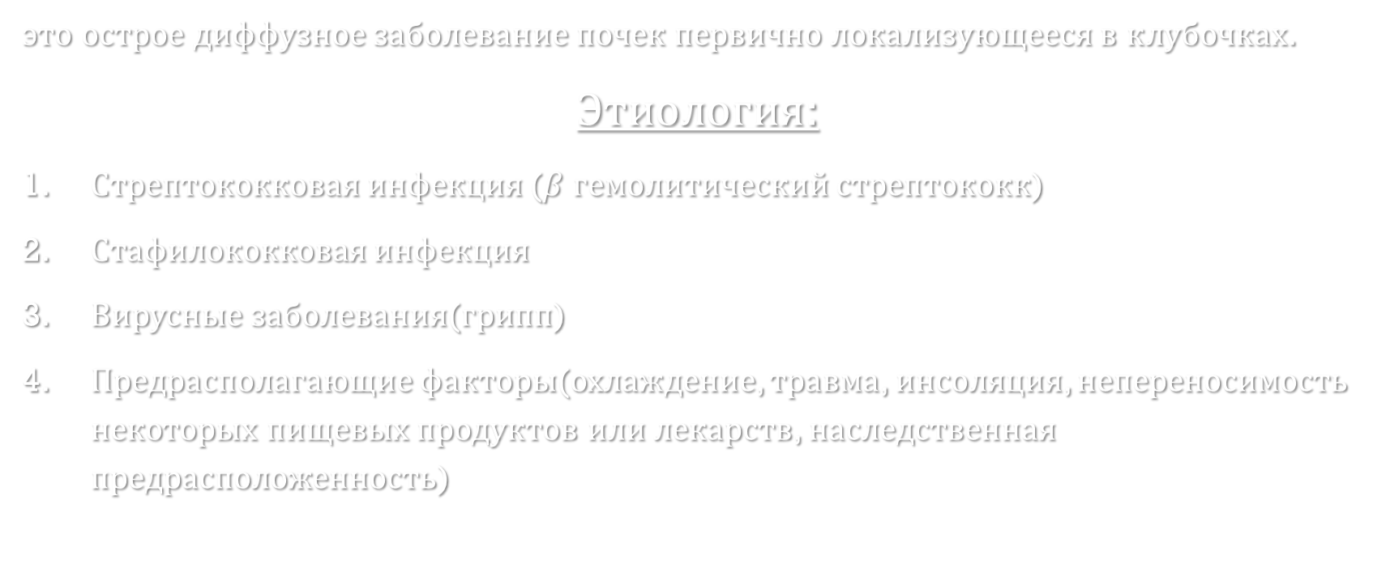
Острый гломерулонефрит
это острое диффузное заболевание почек первично локализующееся в клубочках.
Этиология:
Стрептококковая инфекция ($β$ гемолитический стрептококк)
Стафилококковая инфекция
Вирусные заболевания(грипп)
Предрасполагающие факторы(охлаждение, травма, инсоляция, непереносимость некоторых пищевых продуктов или лекарств, наследственная предрасположенность)

Slide 30
Патогенез:
Попадание инфекции в организм вызывает образование антител к антигенам стрептококка.
Соединение антител со стрептококковым антигеном и формирование иммунного комплекса.
Фиксация иммунных комплексов на мембране клубочковых капилляров.
Развитие иммунного воспаления клубочка.
Клинические проявления болезни.

Slide 31
Клиническая картина
Характеризуется тремя синдромами:
1) мочевой синдром (обусловлен протеинурией, гематурией, цилиндрурией)
2) гипертензивный синдром выражается повышением АД
3) отечный синдром характеризуется развитием отеков.

Slide 32
Жалобы больных
1) боли в поясничной области ноющего характера, умеренно выраженные.
2) уменьшение количества мочи.
3) повышение температуры до 37°
4) головные боли, утомляемость
5) одышка при физической нагрузке

Slide 33
Объективные данные
1. Пастозность лица, чаще под глазами по утрам, при прогрессировании болезни-асцит и гидроторакс.
2. Повышение АД до 160/90
3. При развитие недостаточности кровообращении отмечается:
Расширение границ сердца влево
Приглушение тонов сердца
Влажные хрипы в легких
Увеличение печени
4. Положительных симптомом Пастернацкого.

Slide 34
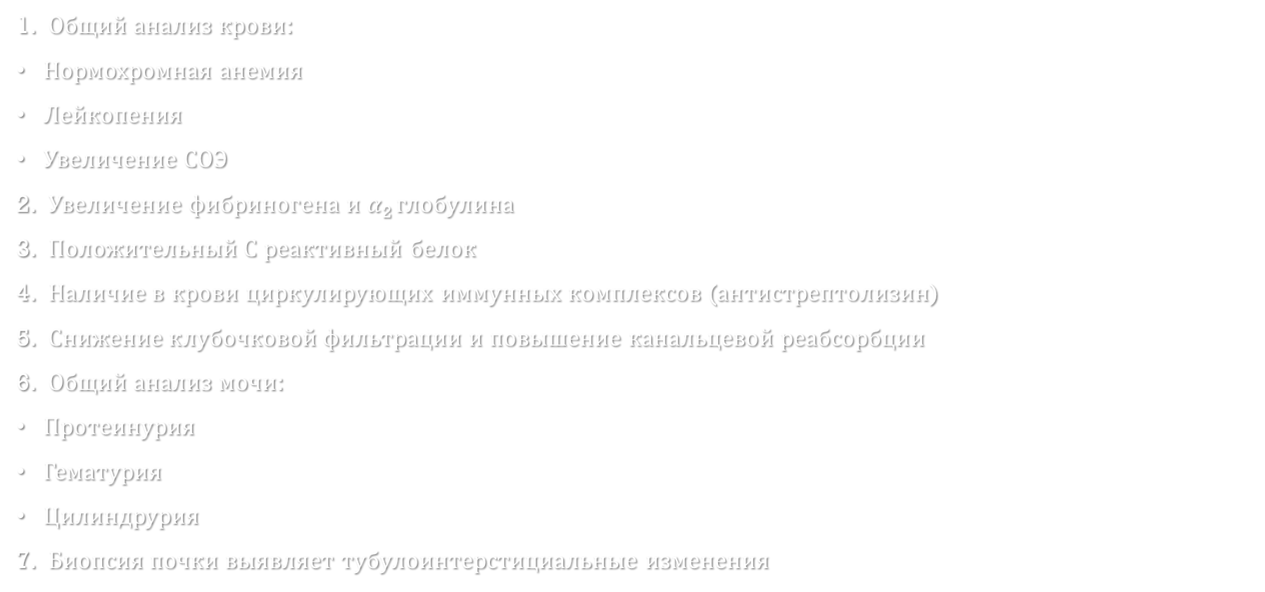
Лабораторно-инструментальные исследования
1. Общий анализ крови:
Нормохромная анемия
Лейкопения
Увеличение СОЭ
2. Увеличение фибриногена и $α$₂ глобулина
3. Положительный С реактивный белок
4. Наличие в крови циркулирующих иммунных комплексов (антистрептолизин)
5. Снижение клубочковой фильтрации и повышение канальцевой реабсорбции
6. Общий анализ мочи:
Протеинурия
Гематурия
Цилиндрурия
7. Биопсия почки выявляет тубулоинтерстициальные изменения

Slide 35
Хронический гломерулонефрит
Это хроническое диффузное заболевание почек иммунного характера с поражением клубочков и с последующим вовлечением остальных структур почки.
Этиология:
1. острый нефрит
2. инфекционный эндокардит
3. коллагенозы
4. туберкулез

Slide 36
Патогенез
1. Стрептококковая инфекция приводит к образованию антител.
2. Фиксация антистрептококковых антител к мембране клубочков.
3. Повреждение мембраны клубочков и образование антигенов чужеродных для организма.
4. Образование аутоантител и фиксация на мембране клубочков иммунного комплекса (аутоантитело и аутоантиген)
5. Длительное иммунное воспаление, что приводит к склерозу клубочков и развитию хронической почечной недостаточности

Slide 37
Клиническая картина
Различают следующие клинические варианты заболеваний:
I. Латентный гломерулонефрит, который проявляется:
Мочевым синдромом- умеренная протеинурия, гематурия, невыраженная лейкоцитурия).
Умеренная артериальная гипертензия.
Анализ периферической крови и биохимические показатели без изменений
Биопсия почки выявляет иммунные комплексы локализующиеся под эндотелием сосудов клубочка, пролиферация клеток и диффузное утолщение стенок капилляров.

Slide 38
II. Гематурическая форма гломерулонефрита
Проявляется постоянной гематурией. Течение благоприятное и почечная недостаточность развивается редко.
III. Гипертоническая форма гломерулонефрита, характеризуется:
Гипертензивным синдромом
Протеинурия до 1 гр./сутки
Гематурия незначительная
Биопсия почки выявляет диффузное утолщение стенок капилляров и пролиферацию клеток клубочков.
Исход болезни хроническая почечная недостаточность

Slide 39
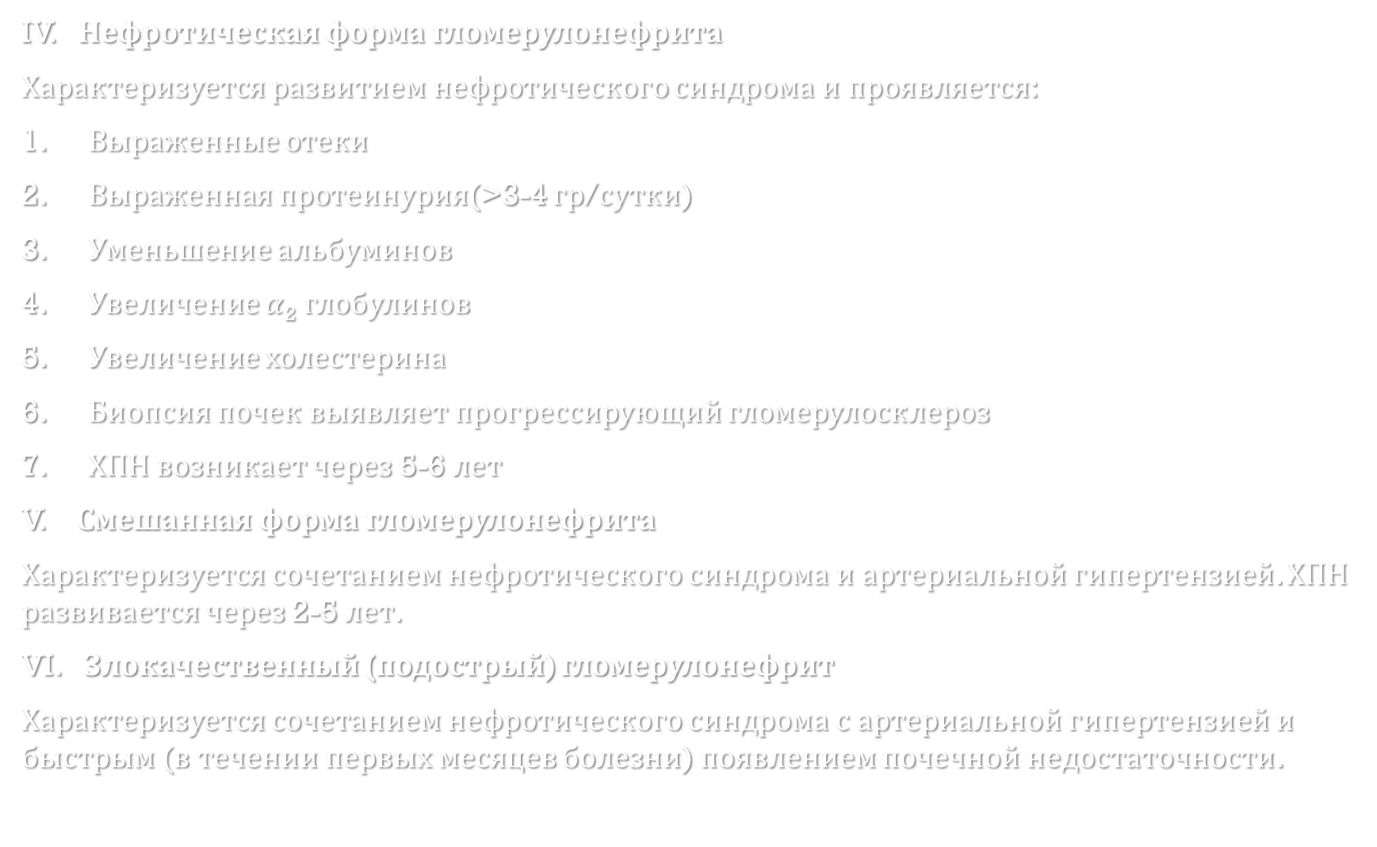
IV. Нефротическая форма гломерулонефрита
Характеризуется развитием нефротического синдрома и проявляется:
Выраженные отеки
Выраженная протеинурия(>3-4 гр/сутки)
Уменьшение альбуминов
Увеличение $α$₂ глобулинов
Увеличение холестерина
Биопсия почек выявляет прогрессирующий гломерулосклероз
ХПН возникает через 5-6 лет
V. Смешанная форма гломерулонефрита
Характеризуется сочетанием нефротического синдрома и артериальной гипертензией. ХПН развивается через 2-5 лет.
VI. Злокачественный (подострый) гломерулонефрит
Характеризуется сочетанием нефротического синдрома с артериальной гипертензией и быстрым (в течении первых месяцев болезни) появлением почечной недостаточности.

Slide 40
Пиелонефрит
Это микробно- воспалительный процесс, в который вовлечены почечная лоханка, чашечки и интерстициальная ткань почки.
Этиология:
Возбудителями пиелонефрита являются:
Кишечная палочка
Клебсиелла
Микоплазмы
Энтерококк

Slide 41
Предрасполагающие факторы следующие:
Снижение иммунологической реактивности организма
Гиповитаминоз
Чрезмерные охлаждения
Аномалии мочевыводящих путей
Хронические очаги инфекции (частые ангины, кариес зубов, цистит, аднексит и другие).

Slide 42
Патогенез:
Инфекция проникает в почку гематогенным, лимфогенным и восходящим путем.
Гематогенное распространение инфекции происходит из какого-либо первичного очага вне почки.
Лимфогенный путь проникновения инфекции является результатом нарушения венозного и лимфатического оттока из почки.
Восходящий путь происходит при локализации инфекции в нижних мочевых путях когда в результате лоханочно-почечных рефлексов микроорганизмы проникают в почку по мочевому тракту.

Slide 43
Классификация:
В зависимости от структуры почек и мочевыводящих путей различают:
Первичный пиелонефрит при котором развитию заболевания не предшествуют нарушения со стороны почек и мочевых путей.
Вторичный пиелонефрит в основе которого являются органические или функциональные изменения в мочевых путях, нарушающие динамику мочи.
Выделяют также 2 формы пиелонефрита: острый и хронический.

Slide 44
Острый пиелонефрит
Клиническая картина:
I. Жалобы больных
Повышение t° до 40°
Озноб
Боли в поясничной области ноющего характера
Частые мочеиспускания
Уменьшение количества выделяемой мочи
Головные боли, тошнота, рвота
II. Объективные данные
Вынужденное положение больного (сколиоз и подтягивание ноги на больной стороне).
Кожные покровы бледные, сухие
При пальпации почечной области определяется болезненность и мышечное напряжение на стороне поражения.

Slide 45
III. Лабороторно-инструментальные данные
Общий анализ крови- лейкоцитоз, увеличение СОЭ
Общий анализ мочи:
Высокий удельный вес мочи
Лейкоцитурия
Бактериурия
3. Увеличение мочевины в крови
4. УЗИ почек- расширенные чашечно- лоханочной системы
5. Изотонная ренография- снижение секреции и экскреции на пораженной стороне
6. Рентгеноконтрастное исследование почек выявляет увеличение почки в объеме.

Slide 46
Лечение:
Постельный режим
Диета с ограничением соли, обильное питье (соки, чай, минеральная вода)
Антибактериальная терапия (ампициллин, амоксациллин)
Согревающие компрессы на поясничную область.

Slide 47
Хронический пиелонефрит:
Клиническая картина:
I. Жалобы больных
Постоянные тупые боли в поясничной области
Частые мочеиспускания, никтурия
Повышение t° до 37° по вечерам
Повышение АД, головные боли
II. Объективные данные
Бледность кожных покровов
Отеки под глазами по утрам
Болезненность при пальпации почек
Положительный симптом Пастернацкого.

Slide 48
III. Лабороторно- инструментальные исследования
Общий анализ крови:
Анения
Умеренное увеличение СОЭ
2. Общий анализ мочи:
Лейкоцитурия
Анализ мочи по Зимницкому:
Снижение удельного веса мочи
Преобладание ночного диуреза
Анализ мочи по Нечипоренко:
Увеличение количества лейкоцитов
Бактериологическое исследование мочи выявляет микробного возбудителя заболевания.
Урография: снижение концентрационной способности почки, нарушение тонуса лоханки, чашечек и мочеточника.

Slide 49
Лечение:
1. Диетотерапия (ограничение соли, копченостей, солений, обильное питье)

Slide 50
Нефротический синдром
Это комплекс определенных отклонений протеино-липидного метаболизма, возникающих в связи с некоторыми заболеваниями сопровождающимися значительной протеинурией.

Slide 51
Классификация:
I. Первичный:
Вследствие гломерулонефрита
Неясной этиологии
II. Вторичный:
Вследствие различных болезней:
-амилоидоз
-миеломная болезнь
-сахарный диабет
-системная красная волчанка
-дерматомиозит, капилляротоксикоз

Slide 52
2. Вследствие нарушения кровообращения:
-тромбоз почечных артерий
-пороки сердца
3. Вследствие интоксикации
-отравление ядохимикатами (ртутью, свинцом)
-отравление антибиотиками(неомициновый ряд и сульфаниламидами)
-укусы пчел, змей
4. Вследствие аллергических реакций в организме
5. Вследствие инфекционных болезней
-малярия, сифилис, паразитарные инвазии
6. Семейные форма нефротического синдрома

Slide 53
Нефротический синдром
Патогенез:
Повреждение почечной ткани внешними факторами
Образование аутоантигенов к продуктам распада почечной ткани
Выработка аутоантител
Развитие реакции антиген-антитело с выделением гистаминных веществ
Фиксация иммунных комплексов на мембране гломерул и длительное иммунное воспаление.

Slide 54
Механизм развития почечных отеков:
Нарушение проницаемости капилляров
Выход белковых веществ из клетки
Протеинурия
Гипоальбуминемия
Снижение осмотического давления в клетке
Транссудация
Снижение объема циркулирующей крови
Уменьшение клубочковой фильтрации
Задержка натрия
Увеличение секреции антидиуретического гормона
Увеличение реабсорбции воды и натрия
Отёки

Slide 55
Нефротический синдром
Характерные признаки:
Отеки
Протеинурия
Гипопротеинемия
Гиперхолестеринемия
Диспротеинемия

Slide 56
Клиническая картина
I. Жалобы обусловлены основным заболеванием
II. Объективные данные:
Отеки лица, туловища, конечностей, серозных полостей.
Кожа бледная, сухая, шелушащаяся.
Ослабленное дыхание.
Тахикардия
Увеличение размеров сердца
Усиление первого тона
Систолический шум
Увеличение АД
Диспептические явления
Протеинурия
Олигурия
Дизурические явления

Slide 57
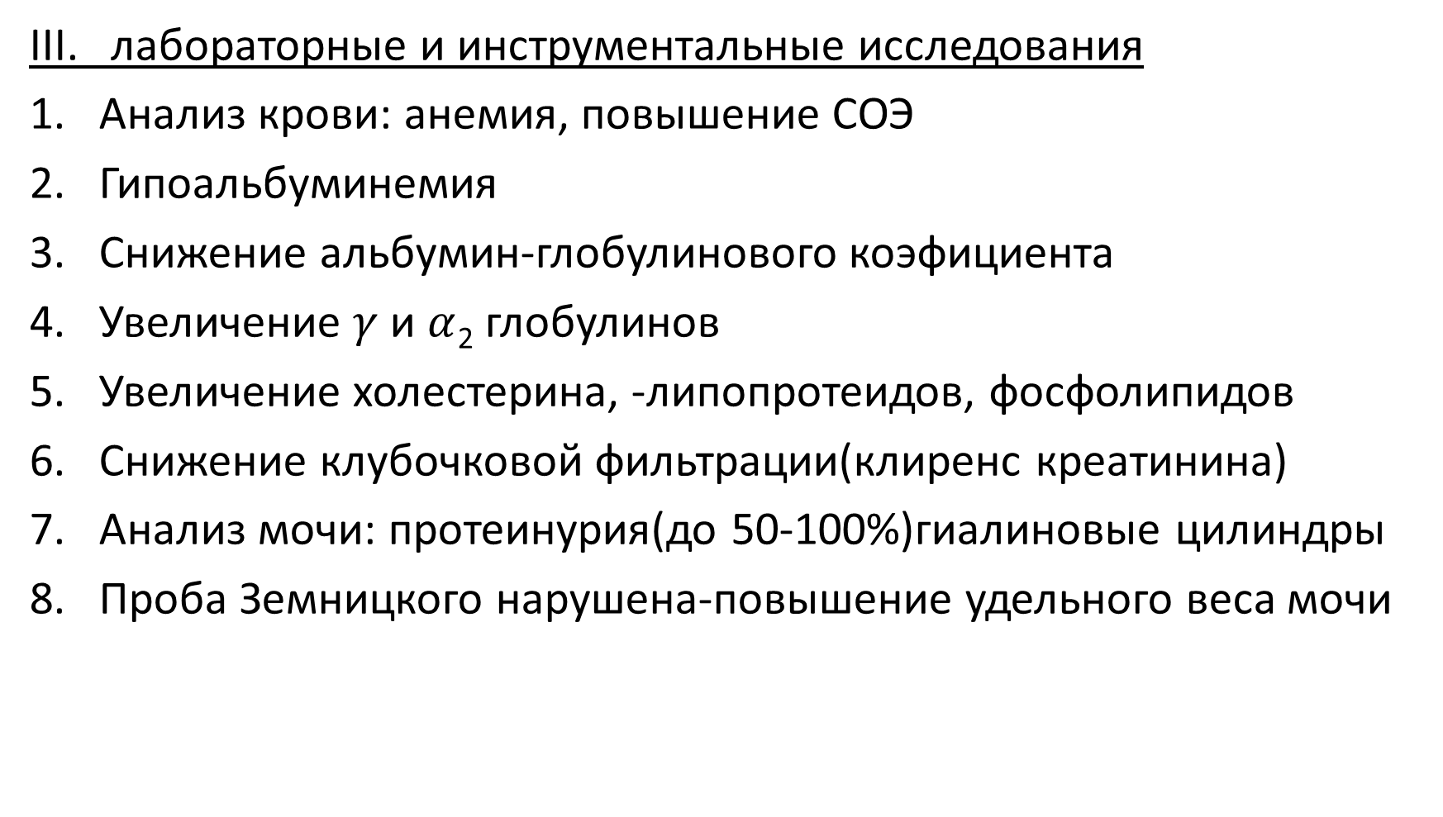
III. лабораторные и инструментальные исследования
Анализ крови: анемия, повышение СОЭ
Гипоальбуминемия
Снижение альбумин-глобулинового коэфициента
Увеличение $γ$ и $α$₂ глобулинов
Увеличение холестерина, -липопротеидов, фосфолипидов
Снижение клубочковой фильтрации(клиренс креатинина)
Анализ мочи: протеинурия(до 50-100%)гиалиновые цилиндры
Проба Земницкого нарушена-повышение удельного веса мочи

Slide 58
Амилоидоз почек
Заболевание, характеризующееся нарушением обмена веществ, в результате чего образуется новое для организма вещество (амилоид), которое откладывается в органах и нарушает их функции.

Slide 59
Этиология
I. Идиопатический амилоидоз – развивается без видимых причин с поражениями органов (сердце, почки, кишечник, печень, нервная система)
II. Наследственный амилоидоз – наследуется и проявляется преимущественным поражением почек и нервной системы
III. Приобретенный (вторичный) амилоидоз
Развивается при:
Хронических инфекциях (нагноительные заболевания легких, остеомиелит, сифилис)
Диффузные заболевания соединительной ткани
Злокачественные опухоли
Заболевания крови (миеломная болезнь)
IV. Старческий амилоидоз
Нарушения обмена белка и возрастная атрофия тканей
V. Локальные опухолевидный амилоидоз
Развивается без видимых причин и характеризуется опухолевидным ростом амилоида

Slide 60
Патогенез
Под влиянием мутации генов и воздействия внешних факторов изменяется иммунитет с уменьшением количества Т-лимфоцитов
Снижение контролирующего воздействие Т-лимфоцитов на В-систему лимфоцитов
Уменьшение количества В-клеток, несущих нормальные иммуноглобулины
Увеличение количества В-клеток, синтезирующих предшественников амилоидов
Амилоидобласты продуцируют белок амилоидных фибрилл
Синтез амилоида в большом количестве
Откладывание амилоида в мембране клубочковых капилляров и канальцев нефронов, в капиллярных петлях и по ходу артериол почек
Атрофия нефронов и замещение соединительной тканью
Амилоидно-сморщенная почка

Slide 61
Клиническая картина
Стадии развития
I. Начальная (протеинурическая)
Информация о поражении почек нет и жалобы больных связаны с основным заболеванием (остеомиелит, ревматоидный артрит)
II. Развернутая (нефротическая)
Олигурия
Отеки различной локализации (гидроторакс, гидроперикард, асцит)
Артериальная гипертензия
Дилатация и гипертрофия левого желудочка
Увеличение печени и селезёнки вследствие отложения амилоида
III. Терминальная (азотемическая)
Дистрофический синдром (изменения кожи и слизистых)
Серозно-суставной синдром (вторичная подагра, сухой перикардит, плеврит)
Артериальная гипертензия

Slide 62
Лабораторные исследования
Протеинурия (до 20 г белка в сутки, основная часть альбумина)
Гиалиновые и зернистые цилиндры
Гипопротеинемия – гипоальбуминемия и гипер- α 2 и γ-глобулинемия
Гиперхолестеринемия
Гипертриглицеридемия
Гипер-бета-липопротеидемия
Увеличение СОЭ
Увеличение тимоловой пробы
Биопсия органов – обнаружение амилоидных масс в органах и тканях
В любой стадии амилоидоза проводят биопсию прямой кишки, а при терминальной стадии – слизистой оболочки десны

Slide 63
Осложнения
Тромбоз почечных вен
Сопутствующая инфекция
Гнойный перитонит

Slide 64
Почечнокаменная болезнь.
Это заболевание характеризующееся камнеобразованием в почках.

Slide 65
Этиология
Врожденные и приобретенные изменения мочевых путей
Хронические инфекции мочевых путей(пиелонефрит,уретрит)
Эндокринные нарушения(гиперпаратиреоз)
Нарушения обмена веществ(мочекислый диатез, патология пуринового обмена)
Гиповитаминоз А и гипервитаминоз Д
Болезни сопровождающиеся длительным постельным режимом(парезы,переломы кости)
Употребление питьевой воды с повышенной минерализацией
Наследственная предрасположенность.

Slide 66
Патогенез
Этиологический фактор приводит к образованию органической основы мочевого камня,составной частью которой может быть фибрин,сгусток крови,скопление бактерий.
Увеличенная концентрация солей в моче приводит к осаждению этих солей на первоначальную основу камня с последующим увеличением его размеров.

Slide 67
По химическому составу различают: оксалатовые, уратовые, фасфатные, холестериновые и смешанные камни.

Slide 68
Клиническая картина.
Обусловлена возникновением почечной колики, которая характеризуется
Жалобы больных:
Острые внезапно появляющиеся боли в поясничной области с иррадиацией по ходу мочеточника
Учащенное и болезненное мочеиспускание
Лихорадка
Тошнота и рвота
Задержка выведения мочи

Slide 69
Объективные данные:
Больной беспокойный, мечется в постели
Резкая болезненность при пальпации почек и по ходу мочеточников
Положительный симптом Пастернацкого
Отхождение камней с мочей после окончания приступа почечной колики

Slide 70
Лабораторные инструментальные исследования:
ОАК
  Лейкоцитоз
  Увеличенное СОЭ
Общий анализ мочи
  Гематурия
  Повышенное содержание солей(оксалаты, фосфаты, ураты)
  Бактериурия
Урография и УЗИ почек выявляет место расположения камня

Slide 71
Лечение:
Влияние на этиологический фактор:
  Лечение гиперфункции паращитовидной железы
  Борьба с гипервитаминозом Д
  Нормализация метаболизма пуринов.
Диета в зависимости от химической структуры камней:
  Для уратных камней-молочнорастительная диета
  Для оксолатов-продукты содержащие щавелевокислые соли
  Для фосфатов-кислые минеральные воды

Slide 72
Мочевой синдром
Это обобщающее понятие, которое характеризуется изменениями в осадке мочи.
1. Гематурия- это патологический мочевой синдром при котором в моче определяется более 3 эритроцитов в поле зрения или более 1000 эритроцитов в 1 мл мочи по пробе Нечипоренко.

Slide 73
Причины являются следующие заболевания:
Гломерулонефрит – при сочетании гематурии с протеинурией, гипертензией и отёками.
Цистит и пиелонефрит – при сочетании гематурии с лейкоцитурией, дизурией и абдоминальным синдромом.
Коагулопатии, тромбоцитопатии и заболевания соединительной ткани –при сочетании гематурии с ожными кровоизлияниями и кровотечениями.

Slide 74
2. Лейкоцитурия это патологический мочевой синдром при котором в моче определяется более 2000 лейкоцитов в 1 мл мочи по пробе Нечипоренко.

Slide 75
Причинами являются:
1. Пиелонефрит, цистит и мочекаменная болезнь – при сочетании лейкоцитурией с бактериурией, протеинурией, гематурией, дизурией и абдоминальный синдромом.
2. Заболевание соединительной ткани и системный васкулиты – при сочетании лейкоцитурии с гематурии, протеинурией и гипертензией.
3. Дисметаболическая нефропатии – при сочетании лейкоцитурии с гематурией, протеинурией и крисатлурией.

Slide 76
3. Протеинурия -это патологический мочевой синдром при котором в моче определяется более нормы белка.

Slide 77
Причины являются:
1. гломерулонефрит и обструктивная уропатия дизурией, лейкоцитурией и абдоминальным синдромом.
2. врожденная аномалия сосудов и опухоль при сочетании протеинурией с артериальной гипертензией.

Slide 78
Синдром артериальной гипертензией
Причины артериальной гипертензии при патологии почек являются:
гломерулонефрит при сочетании артериальной гипертензии с отками, гематурией и протеинурией.
Нефроптоз при сочетании артериальной гипертензией с абдоминальным синдромом.
Новообразования при сочетании гипертензии с пальпируемой опухолью в брюшной полости
Хроническая почечная недостаточность (ХПН) при сочетании с гипертензией со снижением почечных функций

Slide 79
Электролитные нарушения
Поражение почек при гипокалиемии изменение почек типа гипокалиемической
Нефропатии обусловленной уменьшением содержания калия в крови при следующих патологических состояниях:
Потеря калия в результате поражения пищевартиртельной системы – рвота и понос не однократно,язвенный колит, стеноз привратника, энтерит, холера, передозировка слабительными средствами.
Продолжительное лечение стероидными препаратами.
Некоторые почечные заболевания – хронический пиелонефрит, полииурическая фаза острой почечной недостаточности
Повышенные выделение калия с моче, вслучае введения в организме концентрированных растворов глюкозы и диуретиков.

Slide 80
Возникновение почечных поражений наступают спустя 6-30 дней после развития гипокалиемии и морфологически проявляются дегенеративными изменениями, отеком и набуханием клеток.
Клиническими признаками являются жажда, полиурия, гипостенурия и никтурия.

Slide 81
Поражение почек при гиперкальциемии
Причины гиперкальциемии вызывающие поражение почек являются:
1. Увеличенная реабсорбция солей кальция в пищеварительной системе при следующих заболеваниях:
  Гипервитаминоз Д
  Продолжительное прием больших количеств молока и щелочей
  Продолжительный прием препаратов содержащих кальций
2. Первичное увеличенная мобилизация солей кальция из костей
  Остеолитические процессы (костные опухоли метастазы карциномы в костях саркоидоз)
  Процессы костной перестройки (состояния после переломов костей, костная атрофия при параличах)
  Эндокринные заболевания протекающие с остеопорозом – болезнь Иценко-Кушинга акромегалия, постклимактерический остеопороз.

Slide 82
Клиническая картина
Проявляется в виде 2-х основных патологий:
Нефрокальциноз
Метаболитный нефролитиаз
Нефрокальциноз: развивается при нарушении обмена кальция и увеличенным его выделением через почки. Отложение солей кальция происходит в эпителиальных клетках и в просвтете канальцев почек в виде кальциевых цилиндров.
Метаболитный нефролитиаз – это образование камней в мочевых путях при усиленном выведении солей кальция с мочой. Характерным признаком является не одностороннее, а двухстороннее поражение почек в виде наличия оксалатных и фосфатных камней, которые имеют свойства рецедивировать после хирургического удаления.

Slide 83
Поражения почек при сахарном диабете или диабетическая нефропатия.
Происходит в виде узелковых или диффузных изменений почек.
Узелковая форма характеризуется овальными узелками из гиалиновой субстанции расположенными в центре клубочков.
Диффузные изменения сопутствуют узелковой форме и характеризуется экссудативными явлениями на периферии долек клубочка.

Slide 84
Клинические симптомы:
Наличие в анамнезе сахарного диабета значительной продолжительности.
Диффузные отеки нефротического типа.
Массивное протеинурия.
Гипертония.
Ретинопатия.
Почечная недостаточность и сердечная недостаточность.
Анемия.
Гипопротеинемия.

Slide 85
Поражения почек при циррозе печени.
Изменения почек при циррозе печени обусловлены повышенным внутрибрюшным давлением при асците, расстройством кровообращения почки и нарушениями белкового и электролитного обмена.

Slide 86
Клинические признаки поражения почек:
Отклонения в диурезе в виде олигурии.
Сохраненный удельный вес мочи.
Резко выраженная кислая реакция мочи.
Незначительная протеинурия
Единичные лейкоциты, эритроциты и цилиндры в осадке мочи.
Увеличение содержания креатинина и мочевины в моче.

Slide 87
Поражения почек при диффузных заболеваниях соединительной ткани.
I. Системная красная волчанка.
Клинические признаки поражения почек: обусловлены поражением капилляров являются
Отеки диффузного характера
Протеинурия, аналогичная нефротическому синдрому
Гематурия
Лейкоцитурия
Цилиндрурия зернистая и геалиновая
Увеличение в крови гамма-глобулина
Высыпание на кожи лица, щек и носа в виде «бабочки»

Slide 88
II. Узелковый периартериит- это заболевание соединительной ткани артерий среднего калибра. Из всех органов почки поражаются в 80% и изменения локализуются в артериях клубочков: в виде локального некроза, а затем происходит их дегенерация и атрофия.

Slide 89
Клинические признаки:
Боли в пояснице по типу почечной колики из-за развития инфаркта или гематомы почки
Умеренная артериальная гипертензия
Узелковые высыпания на коже по ходу сосудов
Изменения в анализе мочи:
*умеренная пр теинурия
*лейкоцитурия
*гематурия
*цилиндрурия

Slide 90
III. Склеродермия-это склеротическое уплотнение кожи, которое протекает в виде локального или диффузного заболевания.
Поражения почек при склеродермии происходит редко и характеризуется ишемией или инфарктом паренхимы почек.
Клинические симптомы:
Умеренная артериальная гипертензия
Слабо выраженная протеинурия, гематурия

Slide 91
IV. Дерматомиозид- это иммунное заболевание с развитием склеротических изменений кожи и мышц. Поражения почек происходит редко. Происходит фиброз мелких артерий. Клинические симптомы отсутствуют.

Slide 92
Поражение почек при тромбоцитопенической пурпуре.
Тромбоцитопеническая пурпура характеризуется генерализованным поражением артериол и капилляров с множеством фибриновых тромбов.
Изменения происходят в почке, ЦНС и сетчатке.
Почки поражаются артериолы и клубочковые капилляры с образованием фибриноидных тромбов очагового характера.

Slide 93
Клинические симптомы:
Гематурия
Протеинурия
Цилиндрурия
Артериальная гипертензия злокачественного характера
Развитие почечной недостаточности в течении нескольких дней.

